Slide 1
Présentation informatique 2 suite à la spécialité NSI
IREM mercredi 17 mars 2022
Responsable : C. Casseau
Equipe : C. Blanc- P. Blasi

Slide 2
Une histoire : 2018-2022 personnages
Vous : les enseignants NSI au Lycée
Nous : les enseignants et constructeurs d’Info2 à l’université
Eux/elles : Les élèves du lycée puis étudiant.e.s de L1
Lui
Voyage bien organisé à priori…
… mais sur le papier

Slide 3
Une histoire : 2018-2022 personnages
Vous :
pionnier.e.s, formé.e.s DIU voir plus,
programme imposé,
mais condition de travail variable : matériel ?
spécialités variables …
Nous :
mercato -> un joueur de votre team à la tête de notre équipe : Christophe
longue expérience avec les étudiants débutants et ISN : Carole, Giuliana ,Philippe, Samuel
construction d’une UE adaptée sur un thème : algorithmique avec les tableaux.
Analyse des pré-requis (maths)
Eux/elles :
Profils à géométrie variable selon les spécialités, les acquis et la motivation
Attentes différentes parfois de la réalité enseignée ici
Lui

Slide 4
Une histoire : 2018-2022
Voyage bien organisé… sur le papier
Il faut travailler encore le passage lycée/licence pour l’informatique
Spécifique à notre discipline
Autres disciplines il faut faire des mises à niveau. En informatique c’est le contraire
Problème plus difficile que prévu
Impossible de mesurer si la crise sanitaire joue un rôle majeur ou pas
Dans la mesure du possible essayons:
De comprendre pourquoi et comment en étudiant le script
De trouver les messages à faire passer

Slide 5
NSI et après ?
Préambule : on ne parle pas de l’entrée en BUT Informatique
En licence 2021
Une UE spécialisée en S1
Un projet spécialisé en S2
En licence 2022
Idem en L1
Projet : parcours accéléré ensuite avec à terme objectif d’un dernier semestre de L3 sous forme de stage à définir.

Slide 6
Où se situe les étudiants dans le parcours ?
Licence info ou math/info
Semestre 1
Maths
Informatique 1 ou 2
Informatique 1 ou 2

Slide 7
Semestre 2 après Info2
L1 informatique
L1 Maths/info
Recommandations :
Projet techno (uniquement après info2)
Ou
Algo des tableaux (si difficultés au S1)
BD/WEB
Obligatoires
Analyse
Maths approfondies Si non suivi en S1
Tronc commun
Algèbre
Initiation prog C
Pour compléter :
BD/WEB
Maths Discrètes
Analyse
Projet Techno ou Algo des tableaux
UE transverses
UE à choix

Slide 8
Nos attendus et organisation septembre 2021
Les futurs étudiants maitrisent :
Les bases de la syntaxe python et de l’algorithmique
Les tableaux
Les doubles boucles
La récursivité
Certifiés par la validation de la spécialité au bac ou par un test au moment de l’inscription pédagogique
Organisation : 3*1h20 par semaine/étudiant :
CI/TD/TD machine chaque semaine (validé par les étudiant.e.s
Travail perso en autonomie
L’ensemble des supports sur Github : tableaux, complexité, récursivité, pile/file, arbre binaire, listes simplement chainées.

Slide 9
La réalité en septembre 2021
Malgré le filtre :
Des étudiants n’ont pas le niveau suffisant et changent de niveau plus ou moins rapidement.
Problème principal difficulté/raisonnement algorithmique
Dynamique très différente en salle machine
Des étudiant.e.s sont déçus
Des étudiant.e.s s’ennuyent

Slide 10
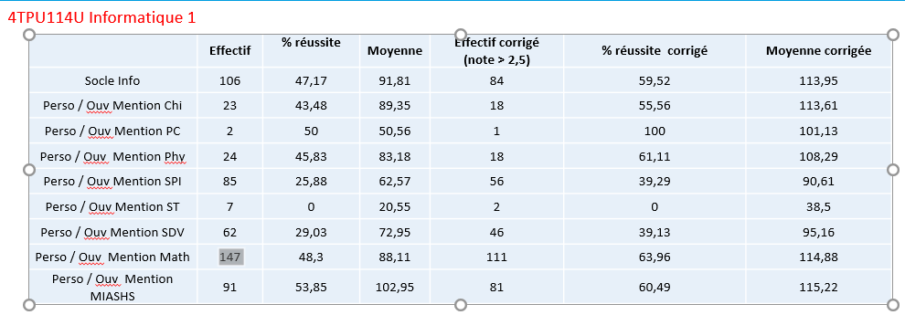
La réalité en janvier 2022

Slide 11
Evolution rentrée 2022
Piste étudiée :Note minimale au bac ou au test plus élevée ~12/20 pour limiter l’échec.

Slide 12
Conclusion/discussion
Maths en terminale à privilégier (plus de choix, plus de réussite en info2)
Organisation validée par les étudiants donc conservée

